Slide 1
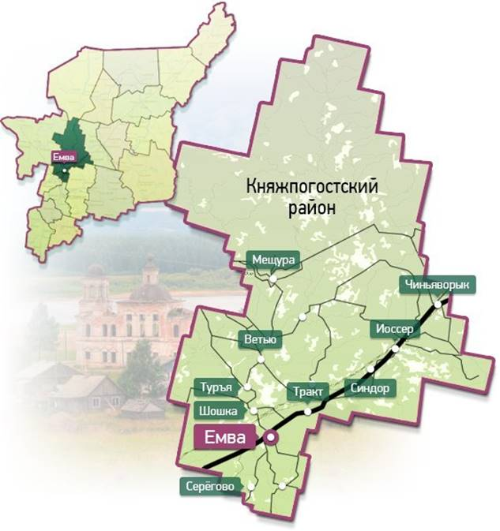
БЮДЖЕТ ДЛЯ ГРАЖДАН (к проект решения Совета о бюджете сельского поселения «Мещура» на 2022 год и плановый период 2023-2024 годов)
Финансовое управление администрации
муниципального района «Княжпогостский»
г. Емва

Slide 2
БЮДЖЕТ ДЛЯ ГРАЖДАН
Что такое «Бюджет для граждан»?
Бюджет для граждан - документ, содержащий основные положения закона о бюджете в доступной для широкого круга заинтересованных пользователей форме, разработанный в целях ознакомления граждан с основными целями, задачами бюджетной политики, планируемыми и достигнутыми результатами использования бюджетных средств.
Бюджет- это форма образования и расходования денежных средств, предназначенных для финансового обеспечения задач и функций государства и местного самоуправления (статья 6 Бюджетного Кодекса Российской Федерации).
Граждане- как налогоплательщики и потребители государственных и муниципальных услуг-должны быть уверены в том, что передаваемые ими в распоряжение государства средства используются прозрачно и эффективно, приносят конкретные результаты как для общества в целом, так и для каждой семьи, каждого человека.
Бюджетный процесс - регламентируемая законодательством Российской Федерации деятельность органов государственной власти, органов местного самоуправления и иных участников бюджетного процесса по составлению и рассмотрению проектов бюджетов, утверждению и исполнению бюджетов, контролю за их исполнением, осуществлению бюджетного учета, составлению, внешней проверке, рассмотрению и утверждению бюджетной отчетности

Slide 3
БЮДЖЕТ ДЛЯ ГРАЖДАН
Бюджет делится на две части
Доходы Расходы
Доходы
Расходы
(-)Дефицит
(+) Профицит

Slide 4
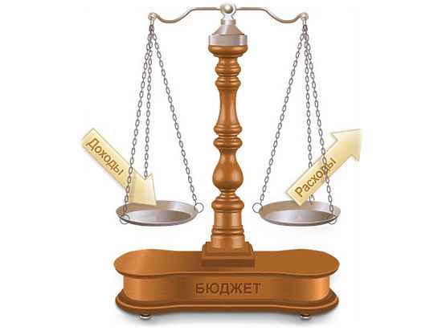
БЮДЖЕТ ДЛЯ ГРАЖДАН
Доходы- это поступления денежных средств в бюджет
Расходы –это выплаты из бюджета денежных средств

Slide 5
БЮДЖЕТ ДЛЯ ГРАЖДАН

Slide 6
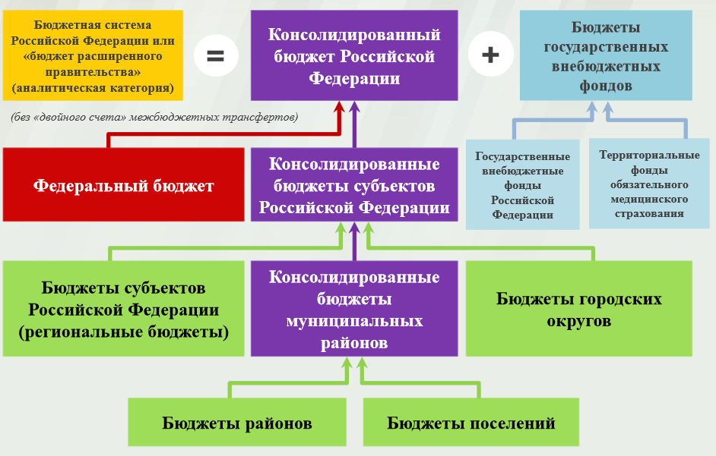
БЮДЖЕТ ДЛЯ ГРАЖДАН
Бюджетная система. Структура консолидированного бюджета Российской Федерации

Slide 7
БЮДЖЕТ ДЛЯ ГРАЖДАН
Стадии бюджетного процесса:
Утверждение бюджета на очередной финансовый год и плановый период
(Совет сельского поселения «Мещура»)
Исполнение бюджета текущего финансового года (Органы местного самоуправления; финансовые органы, главные распорядители)
Формирование отчетности об исполнении бюджета предыдущего отчетного финансового года (Финансовый орган, главные распорядители средств)
Утверждение отчета об исполнении бюджета предыдущего финансового года (Совет сельского поселения «Мещура»)
Составление проекта бюджета на очередной финансовый год и плановый период (Финансовый орган, главные распорядители бюджетных средств)
Рассмотрение проекта бюджета на очередной финансовый год и плановый период (Совет сельского поселения «Мещура»)

Slide 8
БЮДЖЕТ ДЛЯ ГРАЖДАН
Составление проекта бюджета основывается на :
Бюджетном послании президента Российской Федерации
Основных направлениях бюджетной и налоговой политики
Стратегии социально-экономического развития района
Прогнозе социально-экономического развития района
Муниципальных программ
Бюджетном прогнозе муниципального района

Slide 9
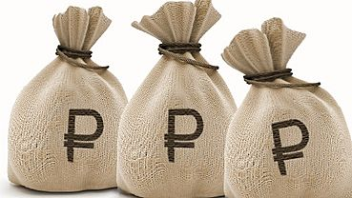
БЮДЖЕТ ДЛЯ ГРАЖДАН
Основные характеристики бюджета (тыс.рублей)
Показатели | 2022 год | 2023 год | 2024 год
Доходы | 3 100,339 | 109,408 | 111,881
Расходы | 3 100,747 | 109,766 | 112,289
Дефицит(-)/ Профицит(+) | - 0,408 | - 0,358 | - 0,408

Slide 10
БЮДЖЕТ ДЛЯ ГРАЖДАН Доходы бюджета
Налоговые доходы (поступления от уплаты налогов)
Налог на доходы физических лиц
Безвозмездные поступления (поступления из других бюджетов бюджетной системы РФ)
Дотации
Земельный налог
Субвенции
Субсидии
Иные межбюджетные трансферты
Акцизы
Налог на имущество физических лиц
Госпошлина

Slide 11
БЮДЖЕТ ДЛЯ ГРАЖДАН
РАСХОДНАЯ ЧАСТЬ БЮДЖЕТА Расходы бюджета сельского поселения «Мещура»
Муниципальные Непрограммные программы мероприятия
2022 год – 30,6% 2022 год –69,4%
2023 год – 4,7% 2023 год – 95,3%
2024 год – 0% 2024 год – 100%

Slide 12
БЮДЖЕТ ДЛЯ ГРАЖДАН
Муниципальные программы сельского поселения «Мещура»
 | План 2022 год | План 2023 год | План 2024 год
Муниципальная программа "Безопасность жизнедеятельности населения сельского поселения "Мещура" | 69,300 | 0,000 | 0,000
в том числе:
- техническое обслуживание автоматической пожарной сигнализации | 12,000 | 0,000 | 0,000
- содержание транспортного средства, оснащенного пожарно-техническим оборудованием, используемым при пожарно-спасательных работах | 57,300 | 0,000 | 0,000

Slide 13
БЮДЖЕТ ДЛЯ ГРАЖДАН
Муниципальные программы сельского поселения «Мещура»
 | План 2022 год | План 2023 год | План 2024 год
Муниципальная программа "Развитие коммунального хозяйства и повышение степени благоустройства сельского поселения "Мещура" | 880,337 | 5,200 | 0,000
в том числе:
- содержание уличного освещения | 80,000 | 0,000 | 0,000
- реализация народных проектов в сфере ФИЗИЧЕСКОЙ КУЛЬТУРЫ и СПОРТА, прошедших отбор в рамках проекта "Народный проект" | 67,000 | 0,000 | 0,000
- содержание улично-дорожной сети | 200,000 | 5,200 | 0,000
- реализация народного проекта в сфере благоустройства территории, прошедших отбор в рамках проекта "Народный бюджет" | 333,336 | 0,000 | 0,000
- реализация народных проектов в сфере ЗАНЯТОСТИ НАСЕЛЕНИЯ, прошедших отбор в рамках проекта "Народный бюджет" | 66,667 | 0,000 | 0,000
- реализация народных проектов по обустройству источников холодного водоснабжения, прошедших отбор в рамках проекта "Народный бюджет" | 133,334 | 0,000 | 0,000

Slide 14
БЮДЖЕТ ДЛЯ ГРАЖДАН
Структура расходов бюджета сельского поселения «Мещура»
Наименование направления расходов (тыс.руб) | План 2022 год | План 2023 год | План 2024 год
Функционирование высшего должностного лица субъекта Российской Федерации и муниципального образования | 686,014 | 0,000 | 0,000
Функционирование Правительства Российской Федерации, высших исполнительных органов государственной власти субъектов Российской Федерации, местных администраций | 1 179,005 | 102,201 | 108,979
Обеспечение деятельности финансовых, налоговых и таможенных органов и органов финансового (финансово-бюджетного) надзора | 0,460 | 0,460 | 0,460
Резервные фонды | 1,000 | 1,000 | 1,000
Другие общегосударственные вопросы | 4,000 | 0,000 | 0,000
Защита населения и территории от чрезвычайных ситуаций природного и техногенного характера, пожарная безопасность | 12,000 | 0,000 | 0,000
Общеэкономические вопросы | 66,667 | 0,000 | 0,000
Благоустройство | 746,670 | 5,200 | 0,000
Пенсионное обеспечение | 337,931 | 0,000 | 0,000
Массовый спорт | 67,000 | 0,000 | 0,000
УСЛОВНО УТВЕРЖДАЕМЫЕ (УТВЕРЖДЕННЫЕ) РАСХОДЫ | 0,000 | 5,800 | 11,550
Итого | 3 100,747 | 109,766 | 112,289

Slide 15
БЮДЖЕТ ДЛЯ ГРАЖДАН
СПАСИБО ЗА ВНИМАНИЕ!
Исполнитель: Финансовое управление администрации МР «Княжпогостский»
Адрес: г. Мещура ул. Дзержинского 81
Тел. 82139-21153

